Slide 1
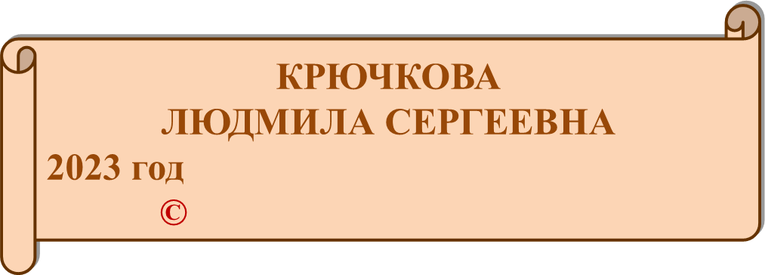
Типологические особенности обучения школьников русскому языку как неродному: род и падеж имени существительного

Slide 2
Типологические особенности обучения школьников русскому языку как неродному
В настоящее время в Россию из бывших национальных республик приезжает большое число иностранцев: это и специалисты высокой квалификации, и бизнесмены, и люди без профессий, родители с детьми и др.
В школах России появляются дети, которых необходимо обучать русскому языку. Современный учитель поставлен в условия, когда он должен учить не только русскоязычных детей русскому языку, но и детей представителей среднеазиатских или других государств русскому языку как неродному.
Школа в течение многих лет пытается решать эти непростые задачи. Но вопросы всё равно остаются.

Slide 3
2. Русскоязычные дети живут в русскоязычной среде: в семье и дома, на улице и в детском саду, в школе, поэтому в школе их учат основам орфографии и устной / письменной речи.
Ребёнок нерусского происхождения живёт в иной языковой среде и иной культуре. Дома он, как правило, говорит на родном языке, а в школе он должен обучаться и общаться на русском – неродном языке. Учитель поставлен в очень непростые условия.
Сегодня мы поговорим о том, как преодолевать некоторые трудности обучения русскому языку детей нерусского происхождения.

Slide 4
3. Типологическая классификация языков устанавливает сходства и различия языков в их наиболее важных свойствах грамматического строя, не зависящих от их генетического родства. Языки объединяются на основе наиболее существенных признаков языковой системы, на ней строится типологическая классификация.
Для нас важны два типа языков:
• флективные языки (русский), это языки, имеющие предлоги и окончания (в некоторых языках только предлоги). Для них характерна многозначность: окончание -а может передавать грамматические значения имён существительных:
‒ им. п. ед. или мн. числа: страна, городá;
‒ род. п. ед. или мн. числа: нет гóрода, окнá / óкна;
предлог в имеет значения:
‒ еду в город (вин. п., перемещение в пространстве),
‒ нахожусь в городе (пр. п., местоположение в пространстве),
‒ в волнении ходили вы по комнате (пр. п., эмоциональное состояние) и др.

Slide 5
агглютинативные языки имеют послелоги, (лат. agglutinare ‒ «приклеивать»); для этих языков характерна однозначность морфем: каждая морфема, «приклеиваясь» к корню, имеет одно грамматическое значение; для агглютинативных языков характерна развитая система словоизменительной и словообразовательной система.
Так, в узбекском языке число и падеж выражается двумя разными аффиксами: ср. дат. п. мн. ч. существительного девушка в узбекском языке киз-лар-га = девушкам, где аффикс -лар- передаёт значение мн. ч., а суффикс -га ‒ значение дат. п.
В русском языке одно окончание -ам передаёт два этих значения одной формой.

Slide 6
4. Категория рода. Как школьнику объяснить категорию рода в русском языке?
В родном языке ребёнка категория рода отсутствует, например, нет категории рода в узбекском языке.
Существуют языки, где категория рода присутствует, но она имеет национальную специфику выражения.
В аварском языке четыре класса (рода) имён существительных: мужской, женский, средний и множественный:
мужской класс относится к лицам мужского пола;
женский класс ‒ к лицам женского пола;
средний класс ‒ к животным, неодушевлённым объектам и понятиям, к слову «лъимер» (ребёнок);
множественный класс ‒ к любым словам во множественном числе, где категория рода не различается.

Slide 7
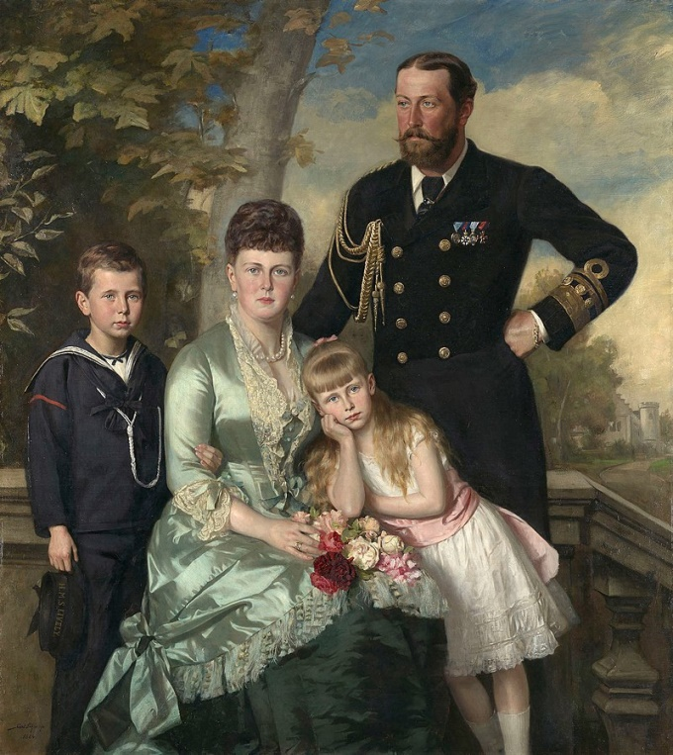
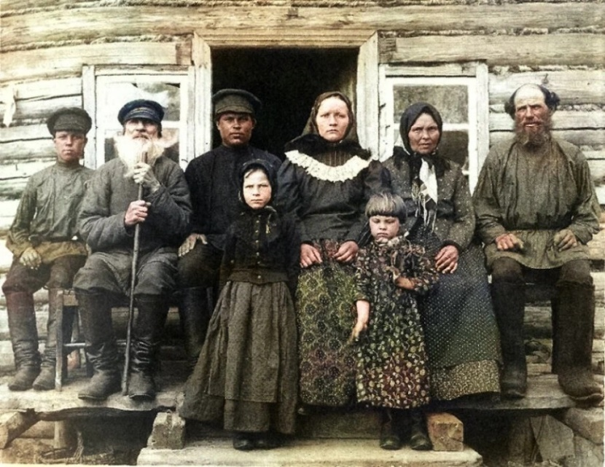
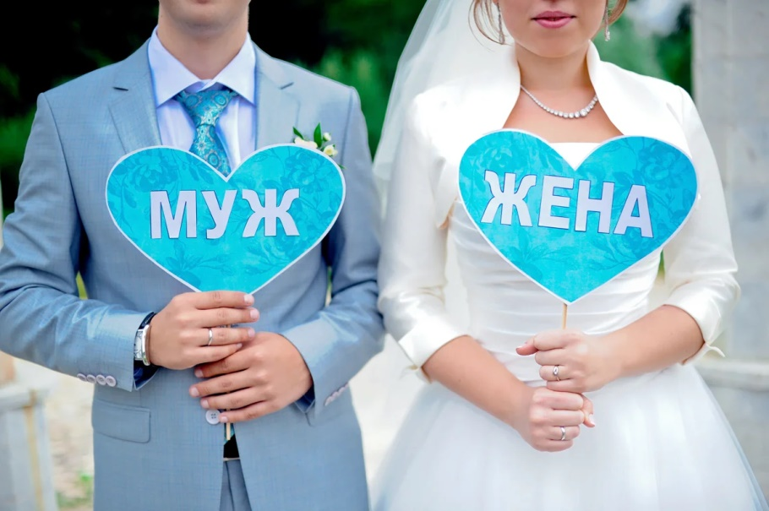
5. Формируем категорию рода поэтапно.
С чего начинаем? С наглядности!
ОН
ОНА

Slide 8
В русском языке слово жена обозначает женщину, у которой есть муж. Жена ‒ общеславянское слово индоевропейской природы.
Слово муж до XV – XVI веков означало не только женатого человека мужского пола, но и вообще – человека (в просторечии – мужик).
Слово женщина имеет суффикс -щин-, образующий существительные женского рода с собирательным значением.
Мужчина – чин мужа (род. п., поэтому окончание -а). Слово произносили так же, как слово женщина, то есть мужьщина или мущина (с суффиксом -щин- и окончанием -а; суффикс имеет собирательное значение).

Slide 9
Согласно этимологическому словарю М. Фасмера, существительное мама имеет общеславянскую индоевропейскую характеристику: в литовском слово звучит как mama, в немецком ‒ Mama, в греческом ‒ mamme.
Слово папа произошло от латинского papa – отец, в кругах аристократии звучало как папА (фр. яз.)
В речи детей ма и па существуют на стадии детского лепета удвоением слога, часто как звательная форма.
Отец – это папа, у которого есть дети.
Мать – это мама, у которой есть дети.
_________________________________________________________________________________________
Аналогично произошли слова тятя, дядя, тётя.

Slide 10
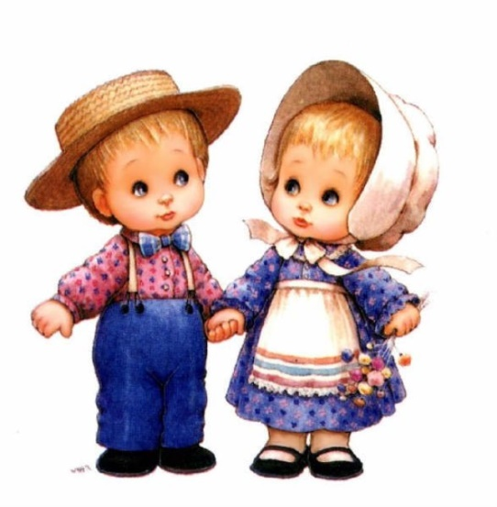
1) Понятия мальчик, девочка по категории рода, различаются по половому признаку.
При рождении мальчику или девочке давали имена: славянские, русские, греческие и др.: Ярослав, Святослав, Михаил, Светлана, Людмила, Клавдия, Августа и др.
В быту, когда гендерные различия ещё не были очень существенны, маленький ребёнок получал сокращённое имя с окончанием на -а: Слава, Света, Миша, Люда, Клава.
___________________________________________________________________________________
Слово юноша имеет ту же природу.
2) Категория рода проявляется в русском языке и в прошедшем времени глагола, а также у прилагательного: Маленький умный мальчик прочитал сказку. // Красивая девочка спела песню.
Вот так можно заложить первичное понимание категории рода.
А далее, изучая родовые окончания имён, работать по учебнику:
он она оно они (поэтапно)

Slide 11
6. Категория падежа как отражение функционального единства
©
формы
функции
семантики

Slide 12
На морфологическом уровне падеж выступает как показатель изменений окончаний категории имён; это форма падежа.
На синтаксическом уровне:
падеж выступает в роли члена предложения; это функция падежа;
окончания падежей ‒ это средство связи слов в предложении;
падеж выражает разные типы смысловых отношений одного слова к другому слову с позиций обобщённо-грамматической семантики; это семантика.
Поэтому падеж в русском языке существует как многозначная единица.

Slide 13
Как работать с формой падежа? РОДИТЕЛЬНЫЙ ПАДЕЖ мужской род
Основа на твёрдый согласный | Ученик Компьютер | Ученика Компьютера | -а
Основа на мягкий согласный | Словарь Преподаватель | Словаря Преподавателя | -я
Основа на гласный | Музей Герой | Музея Героя | -я

Slide 14
РОДИТЕЛЬНЫЙ ПАДЕЖ женский род
Основа на твёрдый согласный | Сестра Комната | Сестры Комнаты | -ы
Основа на мягкий согласный | Няня Песня | Няни Песни | -и
Основа на мягкий согласный | Семья | Семьи | -и
Основа на мягкий согласный | История | Истории | -и

Slide 15
РОДИТЕЛЬНЫЙ ПАДЕЖ средний род
Основа на твёрдый согласный | Окно | Окна | -а
Основа на мягкий согласный | Море | Моря | -я
Основа на гласный | Упражнение | Упражнений | -й
Основа на мягкий согласный | Устремленье | Устремленья | -я

Slide 16
РОДИТЕЛЬНЫЙ ПАДЕЖ женский род
Основа на мягкий согласный | Жизнь Осень | Жизни Осени | -и
Основа на твёрдый согласный | Мышь | Мыши | -и
Основа на мягкий согласный | Мать Дочь | Матери Дочери | -ери

Slide 17
КАК РАБОТАТЬ С СЕМАНТИКОЙ ПАДЕЖА?
Имя существительное или местоимение в составе предложения, являясь членом предложения, реализует обобщённо-грамматическое значение! Это важно!
В предложении сообщается о человеке или другом существе, которое совершает действие, находится в каком-либо состоянии; о предмете, с которым что-то происходит, как при помощи предмета что-либо создаётся, о явлениях в природе и т.п.
Понятия: лицо, предмет, действие, состояние, время, пространство, причина, следствие и т.п. ‒ существуют в любом языке.
Форма их выражения национально специфична, так как каждый народ воспринимает окружающий мир через свой язык и свою национальную культуру.

Slide 18
Первичное значение падежа, его обобщённо-грамматическая семантика:
именительный падеж – называет (именует) лицо, предмет, вещь, состояние и др.;
родительный порождает, например, принадлежность;
дательный определяет адресат действия;
винительный обозначает прямой объект на который воздействует субъект;
творительный определяет орудие / инструмент действия;
предложный падеж обозначает косвенный объект, он не употребляется без предлогов.
.
В языках учащихся из бывших республик падеж тоже существует. Так, в узбекском языке 6 падежей – именительный, родительный, дательный, винительный; ещё есть местный и исходный, отвечающие на вопросы где? и откуда?
В других языках их не шесть, а четыре! Следовательно, в сознании учеников такое понятие существует. Это плюс!

Slide 19
КАК РАБОТАТЬ С СЕМАНТИКОЙ ПАДЕЖА? РОДИТЕЛЬНЫЙ ПАДЕЖ выступает в функциях:
прямого объекта, он выражает значения:
отрицания действия субъекта, направленного на объект: Отец не встретил сына; Ребёнок ещё не читает книг;
косвенного объекта он выражает значения:
желания / просьбы: желать добра, хотеть счастья;
опасения, страха / лишения: бояться темноты, опасаться инфекций, лишаться поддержки;
насыщенности действием: наесться мёду, насмотреться фильмов ужасов, набраться сил.

Slide 20
РОДИТЕЛЬНЫЙ ПАДЕЖ выступает в функциях
косвенного объекта он выражает значения:
определённого количества единичных предметов и др.: прочитать три книги;
неопределённого количества (как части): просить воды, хотеть молока;
приобретения, получения чего-либо: брать книгу у сестры, получать помощь у волонтёров;
защиты от чего-либо: защищать / защищаться от врагов;
сопротивления / борьбы: сражаться против врага, выступать против войны.

Slide 21
РОДИТЕЛЬНЫЙ ПАДЕЖ выступает в функциях:
различных обстоятельств и выражает значения, уточняемые наличием предлогов с семантикой времени:
точного часового времени в сочетании со словами: минута, секунда с указанием неполного часа: шесть часов тридцать две минуты и двадцать четыре секунды; с количественными и порядковыми числительными с указанием неполного часа: пять минут первого, без пятнадцати двенадцать;
приблизительного часового времени: пришёл в начале пятого, после / около пяти;
точного календарного времени: А.С. Пушкин родился шестого июня 1799 года;

Slide 22
РОДИТЕЛЬНЫЙ ПАДЕЖ выступает в функциях:
различных обстоятельств и выражает значения, уточняемые наличием предлогов с семантикой времени:
начала срока действия / события / явления: Студент начал готовиться к экзамену с четверга;
окончания срока действия / события / явления: Мы будем у вас до 7 сентября;
приблизительного календарного времени: События произошли после шестидесятых годов;
описательного времени: С раннего утра и до позднего вечера из окон дома доносилась музыка; Мы с друзьями спорили до глубокой ночи; Мы встретились после экзамена; Накануне Нового года вся семья собралась в доме родителей; Я проснулся среди ночи.

Slide 23
РОДИТЕЛЬНЫЙ ПАДЕЖ выступает в функциях:
различных обстоятельств и выражает значения, уточняемые наличием предлогов с семантикой пространства:
направления движения от исходного пункта (категория неодушевлённости): уйти из деканата, уехать из города;
направления движения от кого-либо (имя = категория одушевлённости): уйти от преподавателя, отодвинуться от мамы;
перемещения или местонахождения в неопределённом пространстве (недалеко): ходить / стоять около (возле, у, недалеко от) дома;
местоположения / дополнения (имя = категория одушевлённости): жить у брата, находиться у сестры.

Slide 24
РОДИТЕЛЬНЫЙ ПАДЕЖ выступает в функциях:
причины с семантикой:
неблагоприятной причины / (минус): Спектакль отменили из-за болезни актрисы; Мы опоздали из-за тебя;
внутренней или внешней причины, вызывающей изменения в физическом или психическом состоянии человека: Малыш дрожал от холода; Девушка побледнела от волнения;
внутренней / внешней причины непроизвольного / не //осознанного действия человека, вызванной психическим / физическим состоянием: С испугу ребёнок громко заплакал; Дайте поесть, умираю с голоду.

Slide 25
РОДИТЕЛЬНЫЙ ПАДЕЖ выступает в функциях:
следствия с семантикой:
результата: Вследствие болезни я должна была оставаться дома; Электричество было отключено в результате аварии;
цели с семантикой:
приобретения чего-либо в пользу какого-либо лица: Мы приобрели ноутбук для внука и смартфон для сына.
предназначения предмета для реализации какой-либо цели: Кнопка для вызова медсестры расположена на стене; Лифт для пассажиров застрял на пятом этаже;
реализации цели действия в пользу лица / предмета : Ради Вас я готов на всё; В честь дня Победы был дан салют;
уточнения цели действия: В целях /с целью повышения уровня владения языком он поехал в Москву.

Slide 26
РОДИТЕЛЬНЫЙ ПАДЕЖ выступает в функциях:
условия с семантикой:
наличия условий для совершения действий, иногда стихийных бедствий: В случае задержки вылета самолетов всем предоставляется гостиница;
отсутствия условий для осуществления действия: Без согласия родителей я ничего не делаю;
наличия / отсутствия условий для осуществления действия: При отсутствии воды растение погибает;
взаимной зависимости и прямой связи между явлениями / событиями: В зависимости от обстоятельств поведение человека может меняться.

Slide 27
РОДИТЕЛЬНЫЙ ПАДЕЖ выступает в функциях:
уступительности с семантикой:
самостоятельности в поведении, мыслях, действиях людей вне независимости от каких-либо обстоятельств: Независимо от самочувствия старик каждое утро гулял в парке; События развивались независимо от принятого решения;
сравнения + несогласованного определения с семантикой:
какого-либо вида, формы, рода, типа: Мне подарили вазу в виде ладьи / лодки; Он носил шляпу в форме пирожка. Это печенье типа галет.

Slide 28
КАК ПАДЕЖНЫМИ ФОРМАМИ ВЫРАЗИТЬ ПРИЧИНУ ДЕЙСТВИЯ?
Причина действия, в результате которой осуществляется действие, совершается событие, кто-то испытывает состояние.
С позиций семантики ‒ это причина :
благоприятная для осуществления действия (дат. п.): Благодаря заботливому уходу больной быстро поправился;
неблагоприятная для осуществления действия: (род. п.): Друзья поссорились из-за пустяка;
внешняя причина действия, изменения состояния (род. п.): От удара грома все вздрогнули. От волнения он покраснел.
осознанного действия (род. п.): Он ни с кем не стал спорить из гордости;
внутренняя причина действия, состояния (дат. п.):
Она пропустила ошибки в диктанте по невнимательности.
неосознанного действия или внезапного изменения состояния человека (пр. п.): В бешенстве он может сделать всё;

Slide 29
В качестве причины, кроме этого, можно обозначить (стилистические конструкции):
• логическое обоснование действия, события или вывода: По случаю приезда гостей мы приготовили праздничный обед;
• объективную закономерность действия или результата событий: Пётр Первый проводил свои реформы в силу исторической необходимости;
• логическое основание для замещения одного события, лица / предмета другим: За неимением денег пришлось идти домой пешком.

Slide 30
ВЗАИМОДЕЙСТВИЕ ПАДЕЖЕЙ
Андрея и Маши нет дома.
Ивана не было на уроке.
Ты сегодня ходил в ШКОЛУ?
Мальчик не понял вопроса.
Ребёнок ушёл от мамы.
Ребёнок вышел из комнаты.
У меня нет книги.
Мне хочется поехать в Суздаль.
Андрей и Маша дома.
Иван был на уроке.
Ты сегодня был в ШКОЛЕ?
Мальчик понял вопрос.
Ребёнок пришёл к маме.
Ребёнок вошёл в комнату.
У меня есть книга.
Я хочу поехать в Суздаль.

Slide 31
Наличие у кого-либо чего-либо Взаимодействие падежей
У меня
есть телефон!

Slide 32
Отсутствие у кого-либо чего-либо Взаимодействие падежей
У меня
нет телефона!

Slide 33
Л.С. Крючкова «Падежная и предложно-падежная система русского языка: функционально-семантический аспект: монография». ‒ М.; Флинта: Наука. 2021. – 136 с.
2022 год. Русский язык. Курсы.

